Slide 1
9.1 Regresión lineal simple y Regresión Múltiple.
Dr. Humberto Suzán Azpiri

Slide 2
Diseños y modelos en MANOVA y en regresión múltiple
En esta sección usaremos el libro de Zar (2010) capítulo 17 (Regresión linal). Páginas 328-361.
El capítulo 20 (Regresión múltiple ) páginas 419-449.
En el manual de Past4 (2019), páginas 145- 151.

Slide 3
Correlación Vs. Regresión
Cuando pretendo ver la asociación entre dos variables en escalas numéricas (intervalo, razón o absoluta) existen dos técnicas que me permiten analizar cuantitativamente esta interacción.
En el análisis de correlación únicamente pretendo ver el grado de asociación de dos variables y su significancia. No hay causalidad entre las variables
En el análisis de regresión existe un fenómeno de causalidad y hay una variable explicativa y una de respuesta (ambas cuantitativas).
En el análisis de regresión uso la correlación pero lo más importante es construir un modelo explicativo.

Slide 4
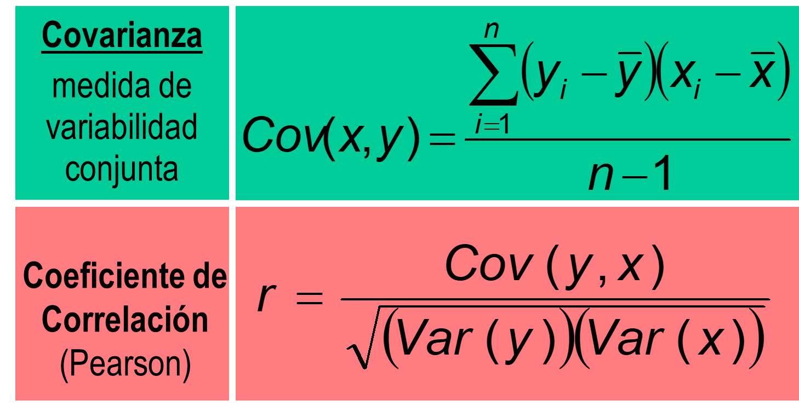
Correlación lineal simple
Recordar que la correlación surge del análisis descriptivo en un caso bivariado donde ambas variables se encuentran en escalas cuantificables.
La covarianza mide la dispersión de los datos en dos dimensiones.
El coeficiente de correlación de Pearson estandariza el efecto de las variables al dividir la covarianza entre el producto de las desviaciones estándar.

Slide 5
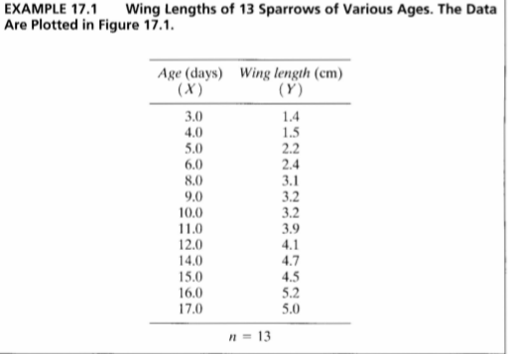
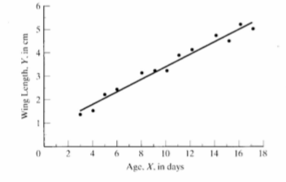
Regresión Lineal Simple
En una regresión lineal simple se pretende modelar la causalidad de una variable explicativa (X) y una de respuesta (Y) por medio de una línea recta.
Por ejemplo si tenemos los datos de tamaño y longitud alar de aves con diferentes días de nacido.
Queremos representarla gráficamente y ver la recta más cercana a los puntos

Slide 6
Regresión lineal simple
La regresión lineal simple es el método básico más sencillo de las técnicas de regresión.
Es lineal pues pretende construir un modelo lineal (una recta) para explicar la causalidad de las variables.
Es simple pues únicamente se encuentra involucrada una variable explicativa.
Hay regresiones no lineales que ajustan los datos con modelos diversos (polinomiales, exponenciales, logarítmicos, etc.).
Hay regresiones múltiples donde tengo más de una variable explicativa (X).

Slide 7
Modelo de una regresión lineal simple.
Este modelo se basa en la ecuación de una recta (y=mx+ b) donde m=pendiente y b=ordenada al origen (como lo vieron en geometría analítica en la Preparatoria).
En este caso cambiaremos la nomenclatura a un modelo estadístico poblacional: Y_{i}=α+ βX_{i} +ε_{i}
Donde los parámetros poblacionales son: α = ordenada al origen; β= pendiente y ε_{i} = error aleatorio o residual.
Este modelo se estimará por medio de un modelo muestral:
  Y=a +BX_{i} + e_{i}
  siendo “a” el estimador de α; “b” el de β; y “e” el de ε

Slide 8


Coeficientes de la ecuación
El coeficiente de regresión (b) se calcula de la siguiente forma:
La ordenada al origen (a) se calcula:
El error e solo se deja representado en el modelo y se calculan los residuales para cada dato

Slide 9
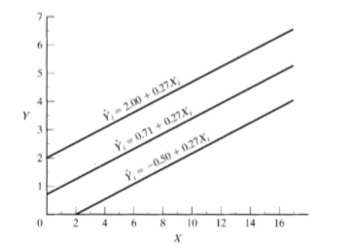
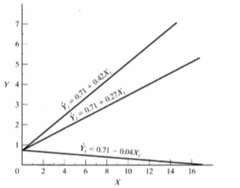
Cambios en la pendiente y en la ordenada al origen.
En esta gráfica se ven modelos con la misma pendiente pero diferente ordenada al origen.
En esta gráfica modelos con diferente pendiente

Slide 10
Suposiciones del modelo
Para cada valor de X el valor de Y es independiente.
Para cada valor de X existe una distribución normal de posibles valores de Y.
Las varianzas en la población son homogéneas.
No hay autocorrelación de los datos en X.
Las mediciones de X no tienen error.

Slide 11
Análisis de regresión lineal simple
En toda regresión debemos calcular lo siguiente:
1. Los estimadores del modelo (a= ordenada al origen; b= pendiente).
2. La significancia de la regresión. Esta se calcula por medio de una prueba de hipótesis donde Ho: β=0 o sea que no hay pendiente.
  Esta prueba generalmente se realiza con un ANDEVA y un valor de F. o por medio de una “t”
3. Se obtiene el coeficiente de determinación conocido como R² donde R² = r² es decir el cuadrado del coeficiente de correlación.
4. Se ven los residuales para checar el comportamiento del modelo.
Es fundamental nunca cambiar X por Y.

Slide 12
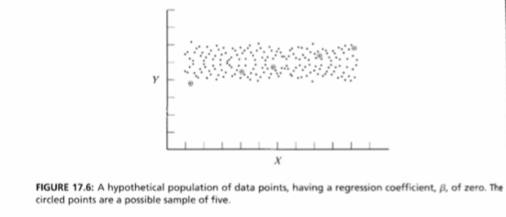
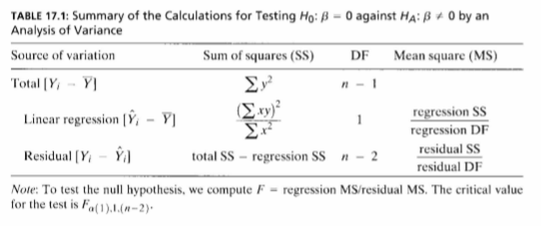

Prueba del ANVA para β=0
Una pendiente = cero implicaría datos de la siguiente forma.
La Ho se contrasta por medio de un ANVA donde la fuente de variación son el modelo, el error (residual) y el total.
EL valor de F= cuadrado medio de la regresión entre el del residual. También se puede calcular con una “t”

Slide 13

Coeficiente de determinación R²
El coeficiente de determinación nos indica que tanto el modelo explica el comportamiento de los datos.
Se sabe que R² = r²
Por lo tanto podemos calcularlo directamente a partir del coeficiente de correlación de Pearson.
También se puede calcular con el cociente de la suma de cuadrados de la regresión entre la suma de cuadrados del total en el ANVA previo:

Slide 14
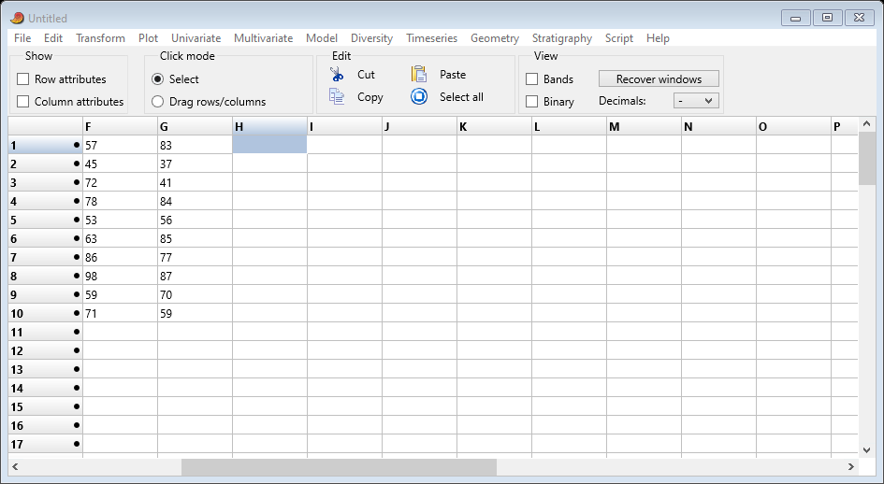
REGRESION LINEAL SIMPLE EN PAST.
Con los datos de la página 399 de Zar seleccionar Model.
Dentro de Model seleccionar Linear
Dentro de linear seleccionar Bivariate.
Es muy importante que la primera columna sea la X y la segunda la Y.

Slide 15
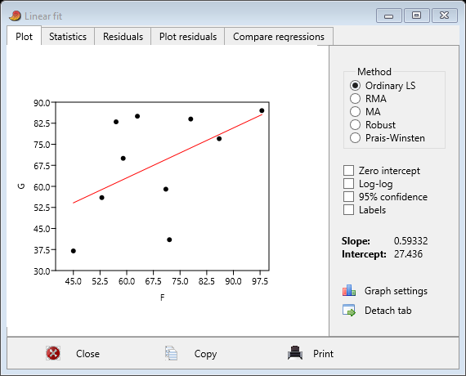
Regresión en PAST
Una vez corrida la regresión la primera pantalla nos dará la gráfica de los puntos:
También la pendiente
También la ordenada al origen (Intercept)

Slide 16
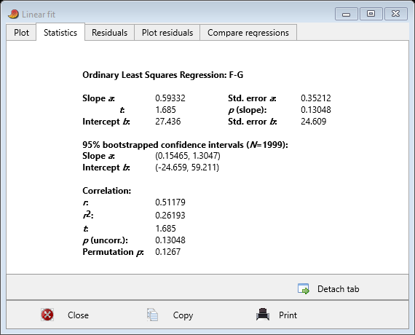
Regresión en PAST
Señalando Statistics obtenemos:
Estimadores de la pendiente e intercepción (ordenada al origen).
Coeficiente de correlación y determinación.
Por medio de una prueba de “t” se prueba la Ho: β =0
En este caso la regresión no es buena pues el coeficiente de determinación es bajo y no rechazo la Ho

Slide 17
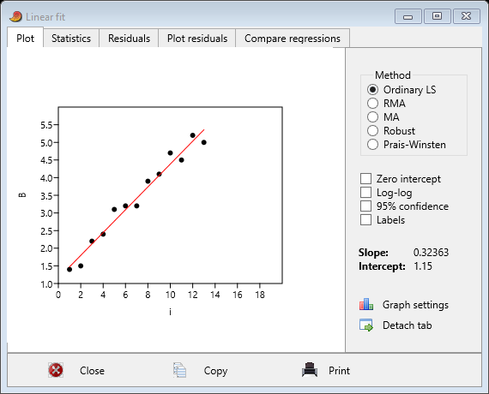
Ejemplo tamaño de aves y edad ( diapositiva 17)
Utilizando los daos presentados en la diapositiva 17 y analizando la regresión tenemos una regresión más fuerte que la anterior, con los datos más cercanos a la recta obtenida por los mínimos cuadrados:

Slide 18
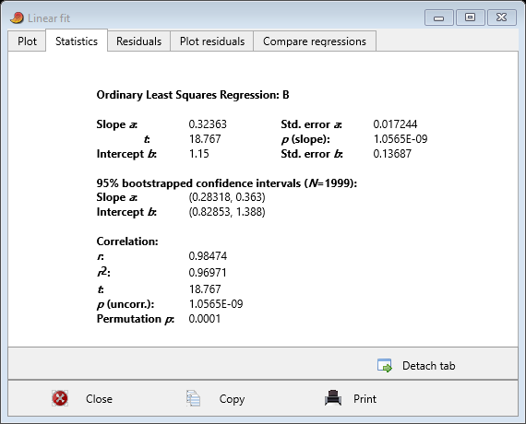
Estadísticas:
Podemos ver las estimaciones del modelo.
Coeficientes de correlación y determinación más altos
Se rechaza Ho y si hay efecto del modelo
Este modelo de regresión si es significativo

Slide 19
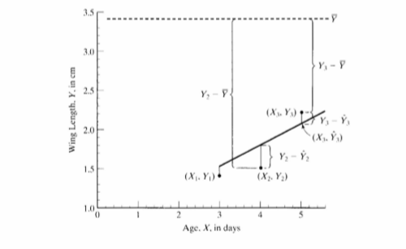
Residuales
Los residuales son las diferencias entre los datos reales y los previstos por el modelo.
Los residuales se pueden ver con las diferencias entre “Y” y “Y” estimada

Slide 20
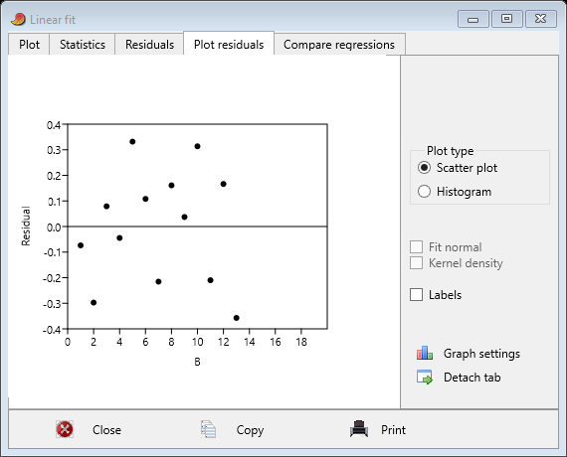
Residuales
También es conveniente ver los residuales y ver que los datos no tengan tendencias como serían:
  Todos los residuales positivos al inicio y negativos al final o visceversa.
  Que se formen oscilaciones.
  Ver que no haya un residual muy alejado que indicaría una observación aberrante.
En este caso todo se ve normal

Slide 21


Regresión lineal múltiple.
LA regresión lineal múltiple es la extensión de una regresión lineal simple cuando tengo más de una variable explicativa.
Las soluciones numéricas sencillas ya no son posibles y requieren cálculos matriciales para acercarse a las soluciones de los coeficientes de correlación, determinación, términos del modelo y residuales.
En una regresión simple el modelo estadístico lineal es:
Convirtiéndose en un caso de dos variables en:

Slide 22
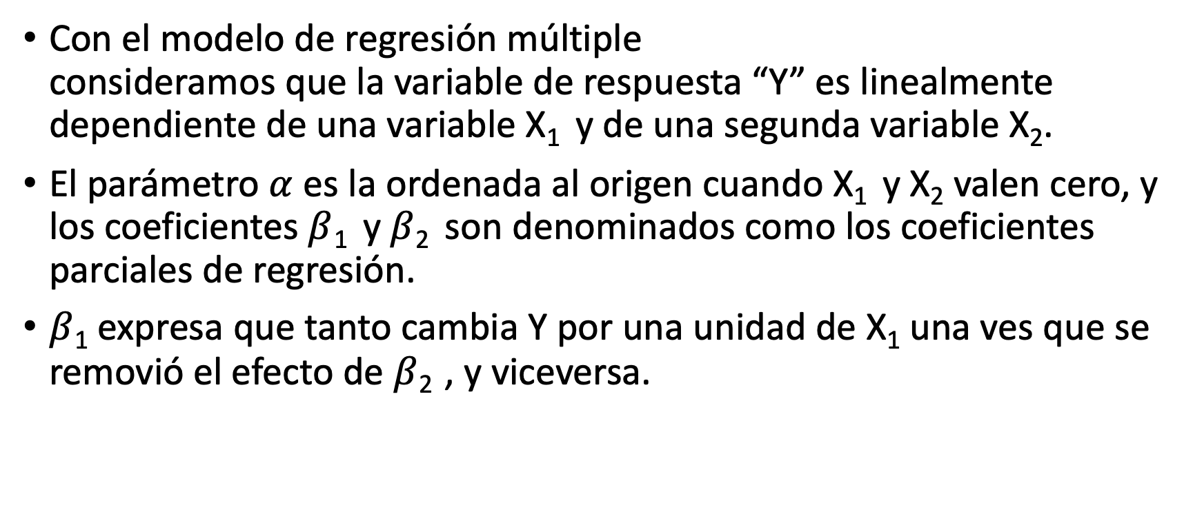
Regresión múltiple
Con el modelo de regresión múltiple consideramos que la variable de respuesta “Y” es linealmente dependiente de una variable X₁ y de una segunda variable X₂.
El parámetro $α$ es la ordenada al origen cuando X₁ y X₂ valen cero, y los coeficientes $β$₁ y $β$₂ son denominados como los coeficientes parciales de regresión.
$β$₁ expresa que tanto cambia Y por una unidad de X₁ una ves que se removió el efecto de $β$₂ , y viceversa.

Slide 23


Regresión múltiple
El modelo estadístico lineal tiene que incorporar una media de la incertidumbre por lo que se convierte en: siendo su representación gráfica un plano.
Con los datos de la muestra este modelo deja de ser poblacional y se reescribe como:
Pudiendo expandirse en más dimensiones:
Y ser estimado por:

Slide 24
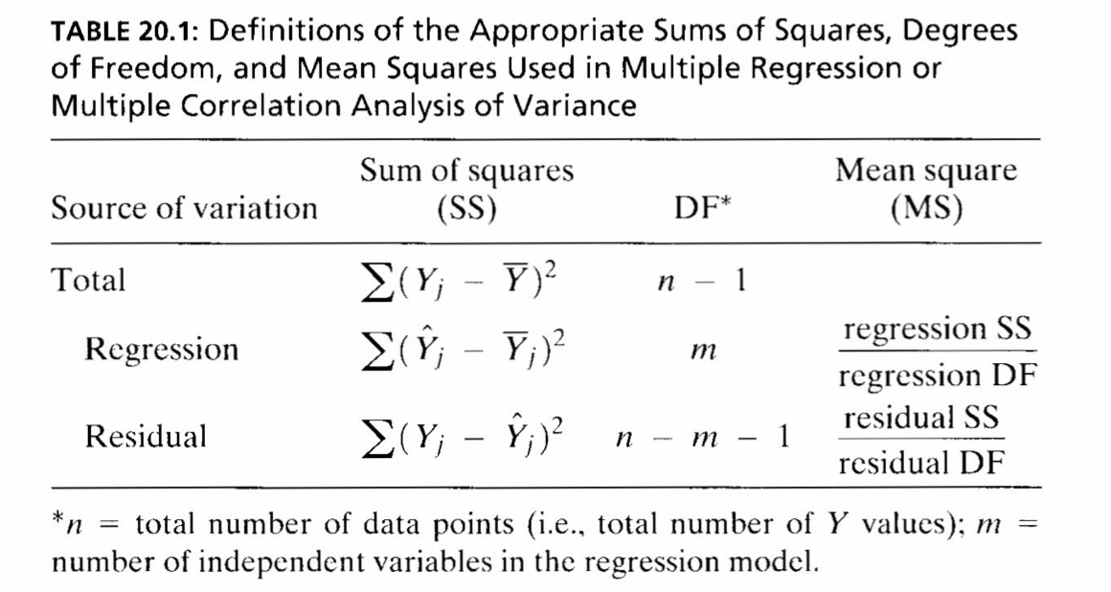
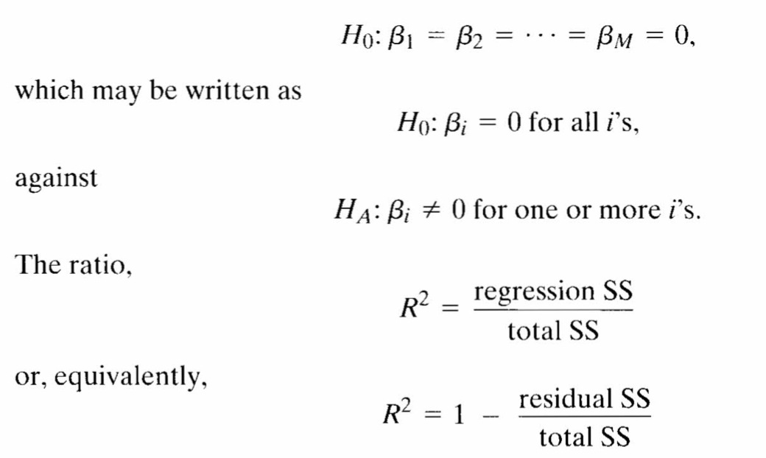

Regresión múltiple
Una ves obtenido el modelo lineal se puede construir un análisis de varianza de todo el modelo, con la Ho de que las diferentes $β$_{s} =0 . El ANDEVA y su R² serian:

Slide 25
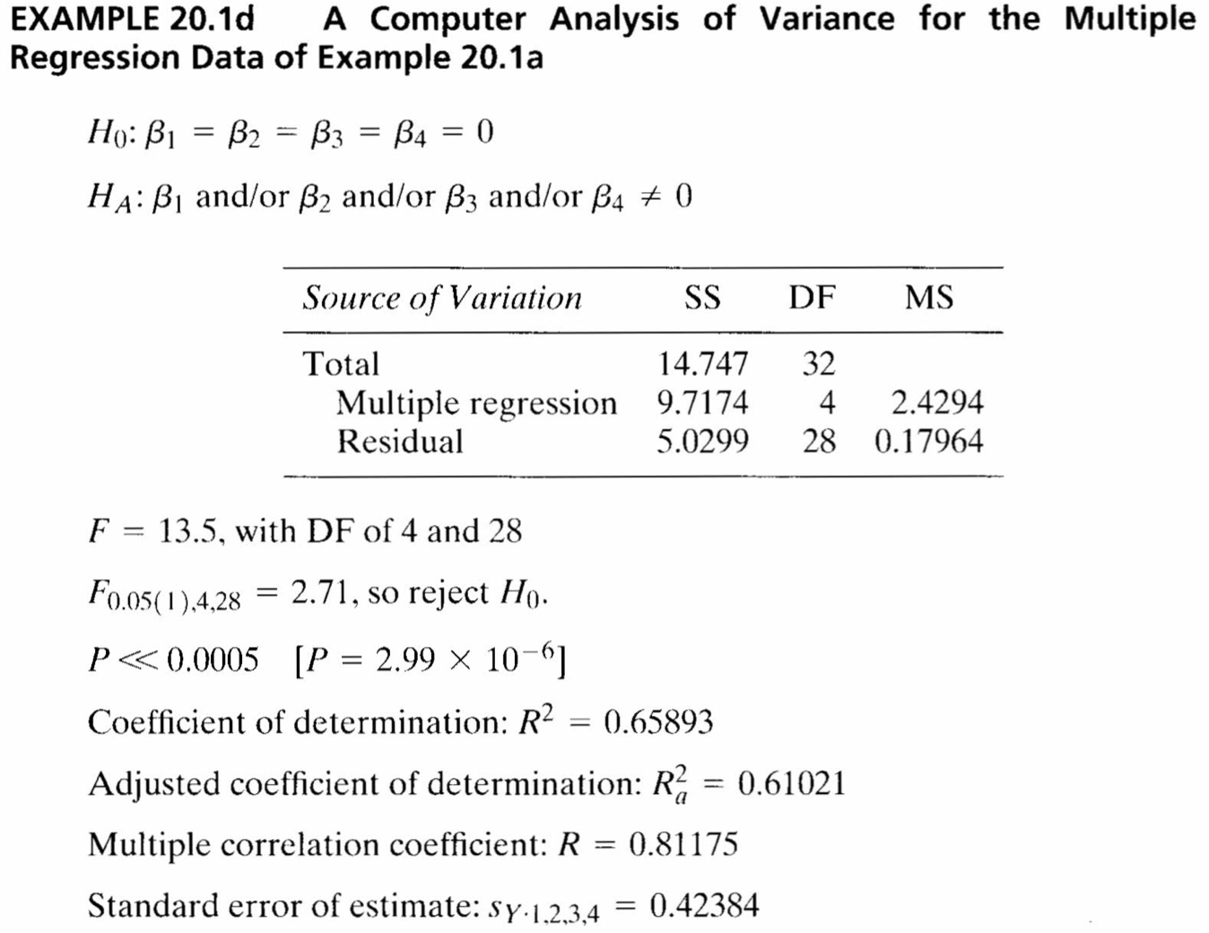
Regresión múltiple
Un ejemplo de Zar daría:
Donde la regresión es significativa.

Slide 26
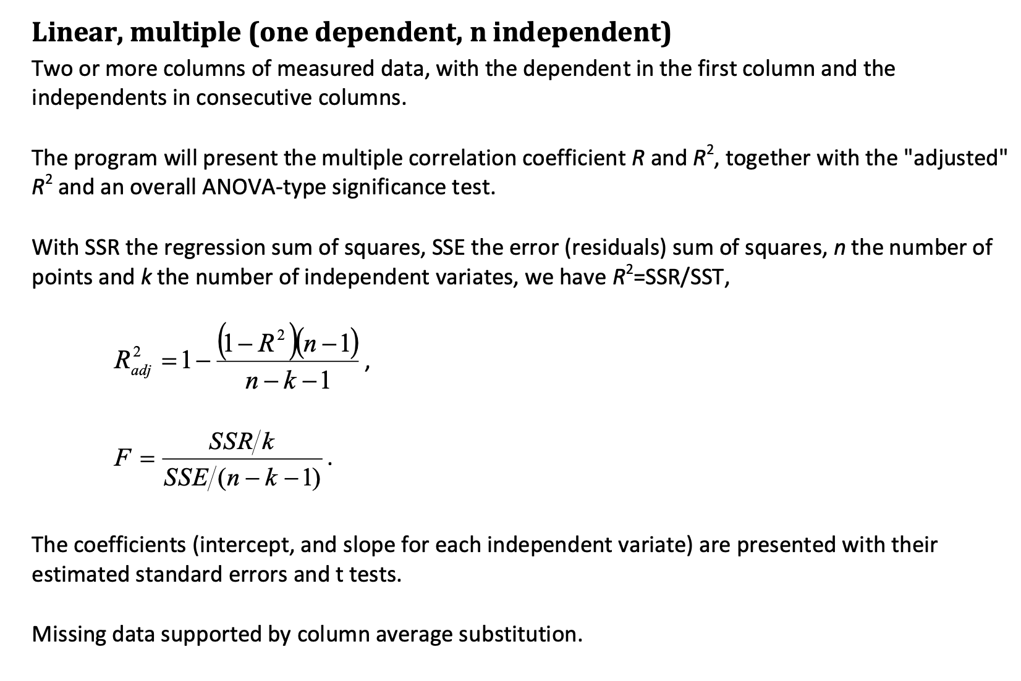
Consideraciones en PAST:

Slide 27
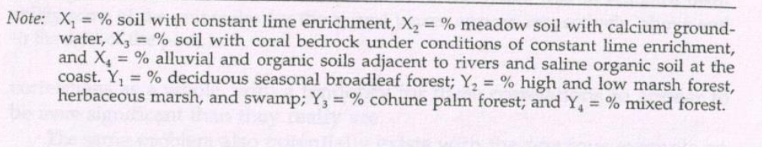
Regresión múltiple en Past
Considerando la base de datos de vegetación y suelo del libro de Manly, tenemos 4 variables de suelo y 4 de vegetación, las cuales son las siguientes:
Veamos la regresión de Y₁ con X₁ y X₂

Slide 28
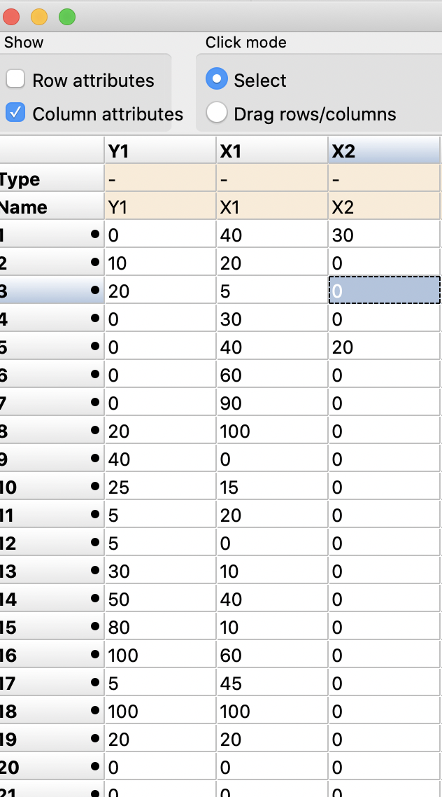
Reg. Múltiple en PAST
Copiar de Excel las columnas en especifico, y pegarlas en Past en orden tal que la variable Y sea la primera columna.
Las X_{s} se colocan posteriormente.
Se selecciona model.

Slide 29
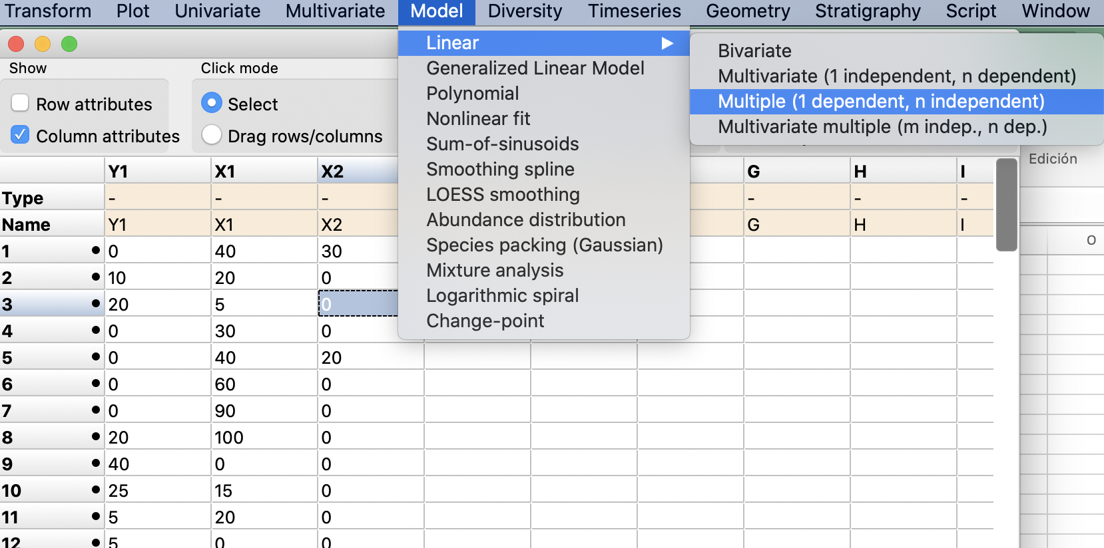
Regresión múltiple en Past
Se Selecciona Model, Linear, Multiple

Slide 30
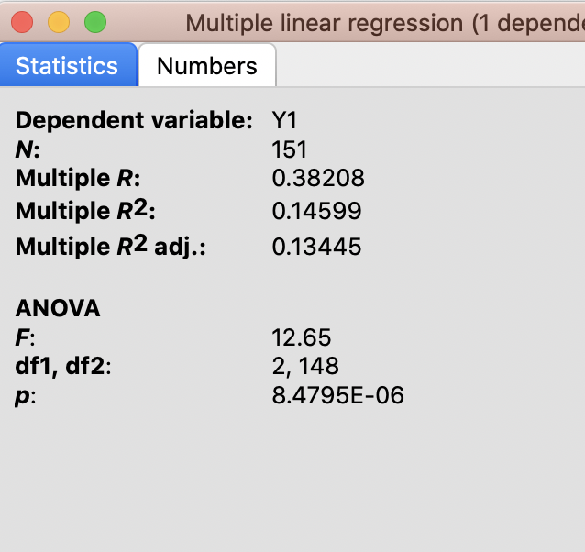
Regresión Múltiple En Past.
Se obtienen los resultados siguientes:
La regresión es significativa con una R² =0.38
Se rechaza Ho de pendientes =0
Se procede a ver los coeficientes de la regresión

Slide 31
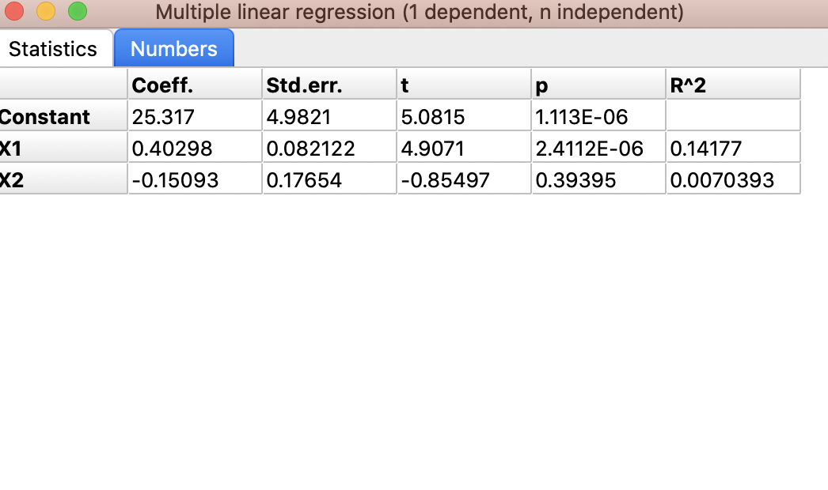
Regresión múltiple
El modelo es:
Y=25.317+.402X₁ -.150X₂
X₁ es significativa y contribuye al modelo en tanto que X₂ no contribuye.

Slide 32
Regresión múltiple
Existe una técnica disponible en otros paquetes conocida cono Stepwise donde se pueden ir añadiendo y quitando variables explicativas hasta encontrar un modelo óptimo.
En JMP existe la opción stepwise, forward (ir añadiendo de uno en uno conforme a la máxima correlación) y backward (el inverso).

Slide 33
Regresión multivariada en PAST
Past tiene una rutina especifica para regresión multivariada que combina técnicas del MANOVA con las de regresión.
La denomina lineal multivariada y múltiple.
Requiere que se pongan las variables de respuesta primero (a la izquierda) y las explicativas posteriormente.
El programa pregunta cuántas variables son dependientes (de respuesta).
Como ejemplo se volverán a usar variables del archivo vegetación y suelo

Slide 34
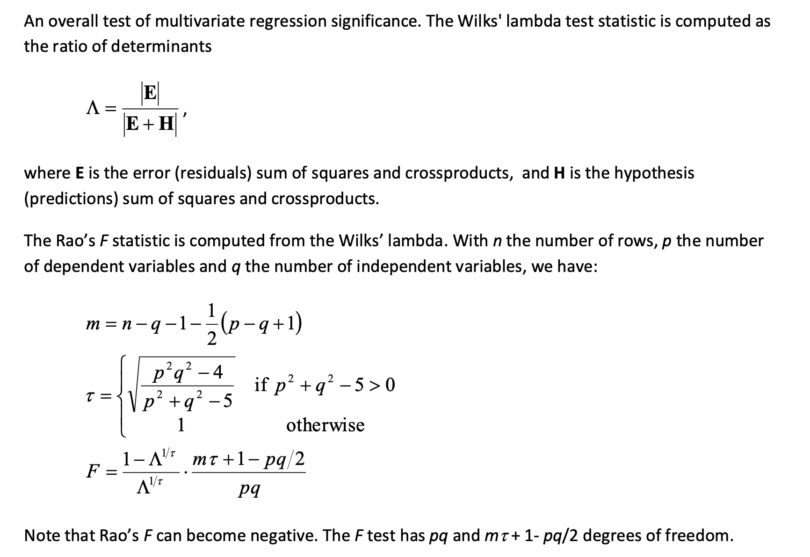
Regresión multivariada en Past
Se calculan los siguientes estadísticos del MANOVA:

Slide 35
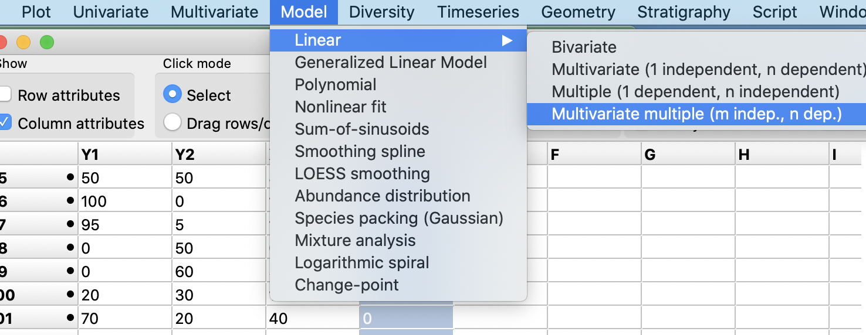
Regresión multivariada en Past
Se colocan los datos en el formato requerido.Se llama Modelos, posteriormente lineales. Se selecciona Multivariate multiple

Slide 36
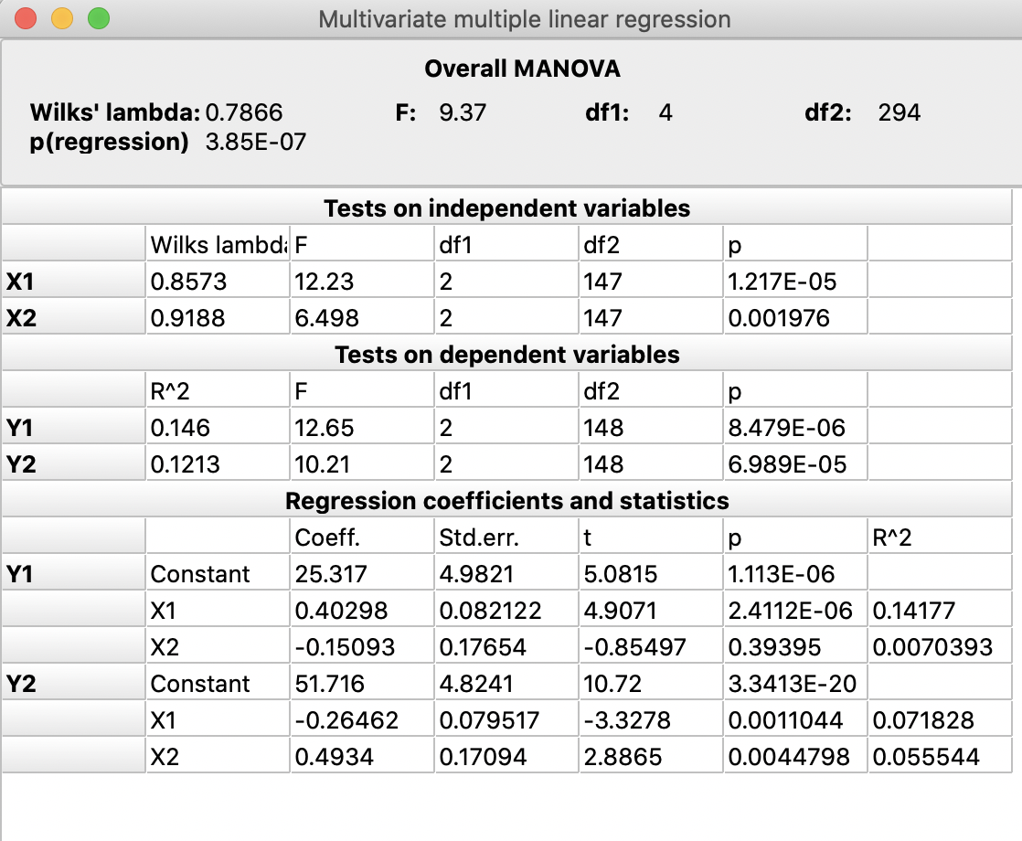
Regresión multivariada en Past
Los resultados iniciales nos indican los resultados del MANOVA general.
Posteriormente los de las variables explicativas.
Posteriormente en las de respuesta
Finalmente nos proporciona los coeficientes y significancia en la regresión

Slide 37
Tarea
Con la base de datos de vegetación y suelo analizar las siguientes regresiones múltiples:
Y₁ con X₁, X₂ , X₃ y X₄
Y₂ con X₃ y X₄
Con los mismos datos obtenga la regresión multivariada que incluya todas las X_{s} y las Y_{s}

